Slide 1

Aplicativo web para la automatización del proceso de contratación
Lady Daniela Diaz Sanchez
Laura Tatiana Gomez Castillo
Yáxul Santiago Cárdenas Hincapié
Paulo Sebastian Correa Espinosa
Ficha: 2202764
https://www.consult-ing.com.co/index.php/industria-4-0/aplicativos-web/211-aplicativos-web-a-la-medida

Slide 2

TABLA DE CONTENIDO
Planteamiento del problema
Objetivo general
Objetivos específicos
Justificación
Delimitación y alcance
06. Técnicas e instrumentos de recolección
0.7 Formulario de encuesta
0.8 BPM de empresa del proceso de contratación actual
0.9 BPM de la plataforma, automatizando el proceso de contratación
Notes:
https://es.123rf.com/photo_77346683_hombre-apuntando-hacia-arriba-retrato-de-hombre-de-dibujos-animados-en-camiseta-roja-ilustración

Slide 3

PLANTEAMIENTO DEL PROBLEMA
¿Como un aplicativo web haría más eficiente el proceso de contratación?
La empresa Disser Ingenieria SAS, es una empresa que se encarga de las construcciones en obras civiles, ha presentado deficiencia en aspectos de tiempo durante el proceso de contratos, debido a que, su proceso es muy básico y manual, es decir, evita en su máxima expresión la utilización de un proceso automatizado en la que, la actividad humana sea la más mínima requerida.
Notes:
https://www.goconqr.com/quiz/6719661/planteamiento-del-problema

Slide 4

Enfatizando el proceso que poseen, la persona preseleccionada, se mantiene en contacto para que la persona traiga los documentos, la verificación de estos documentos es realizado por el personal autorizado, la cita médica de este se le indica a la persona encargada al preseleccionado y la inducción de este y firma de contrato.

Slide 5

Aplicar una plataforma web en cual incluya acciones de reunión, protección y verificación de datos requeridos para automatizar procesos de contratación en la empresa, de tal manera que, el tiempo requerido para adjuntar dicha documentación sea la más mínima.

Slide 6

OBJETIVO GENERAL
Implementar un sistema de información administrativo, automatizado para los procesos de contratación de la empresa realizando una mañor eficiencia al momento de realizar la contratación de futuros empleados, reduciendo de esta manera tiempo y costos además, evitando actos deshonestos en el manejo de los datos personales de cada empleado.

Slide 7

OBJETIVOS ESPECÍFICOS
Gestionar con mayor rendimiento y optimización los procesos de contratación.
Brindar servicios de calidad durante este proceso tanto para la empresa como a la persona seleccionada.
Solucionar problemas en el proceso de contratación de la empresa empleando la automatización de datos.
Notes:
https://drgudinho.com/ciclos-anteriores/2017a/modulo-de-avance-del-proyecto-i-i5849/semana-8-objetivos-especificos/

Slide 8

JUSTIFICACIÓN
La importancia que tiene este sistema de información para Disser ingenieria SAS y a cualquier empresa, para la implementación del proyecto puede ser indispensable, ya que le podemos brindar un proceso de contratación automatizado con una mínima actividad humana, haciendo así que este proceso se realice en el menor tiempo posible mediante el uso de la metodología de BPM y códigos de programación, garantizando la seguridad y verificación de los datos de los seleccionados.

Slide 9

DELIMITACIÓN Y ALCANCE
Para tener un alcance máximo sobre el proyecto, se requiere de una excelente coordinación y comunicación por parte de todos los integrantes que hará parte para el desarrollo del sistema, un hardware en el que pueda sostener todo el sistema sin problema alguno, poseer conocimiento del lenguaje de programación utilizado. Las posibles delimitaciones para el proyecto pueden ser, la falta de apoyo en la monetización, fallas o deficiencia del hardware, poco tiempo para la creación del sistema o carencia del equipo de trabajo.

Slide 10

TÉCNICAS E INSTRUMENTOS DE RECOLECCIÓN
Fuentes de información: Para el proyecto se obtuvo información mediante el contacto directo recursos humanos.
Secundarias: Antecedentes académicos.
Técnicas de recolección de información: Encuesta, ya que por medio de un cuestionario o conjunto de preguntas se obtuvo la información necesaria para saber su problemática.
Instrumentos de recolección de información:
Cuestionario
Medios audiovisuales
Forma del método: Pirámide
Tomado de: Anónimo, Universidad Nacional Evangélica (UNEV - Santiago). (2020), (https://unevinvestigando.blogspot.com/2019/08/instrumento-de-recoleccion-de-datos.html).

Slide 11
FORMULARIO DE ENCUESTA
Dirección de correo electrónico.
¿En la empresa tiene implementado un sistema de automatización para el proceso de contratación? (Sí / No).
De acuerdo a la pregunta anterior mencione brevemente que tipo de actividad realiza la plataforma en la que actualmente maneja, o no aplica (N/A).
¿Cuenta con algún tipo de plataforma o sistema inteligente? (Evalart, JobConvo,SECOP II,Sydle one, ninguna de las anteriores).
¿Cuál? Responda NA (No aplica) en caso de que la respuesta anterior haya contestado "Ninguna de las anteriores".
¿Cree usted que la plataforma o sistema que maneja es la adecuada? (Si / No / NA).
¿Qué método de almacenamiento de datos posee? (Digital (Nube o externo, USB o disco duro) / Manual (Mediante papeleo) / Ambas).

Slide 12
8. ¿Alguna vez ha tenido inconvenientes con los documentos obtenidos por personas seleccionadas para el trabajo como? (Documentación, experiencia de trabajo, referencias personales, referencias laborales, ninguna de las anteriores).
9. De la pregunta anterior por favor brevemente informe cuales son esas problemáticas con más frecuencia detalle.
10. ¿Cuál es la proyección de tiempo que hay para un proceso de contratación? ( De 5 a 7 días, de 7 a 15 días, de 15 a 30 días, más de 30 días).
11. ¿Estaría dispuesto a costear un sistema en el cual tenga implementado un proceso en el que implique una actividad mínima humana realizando el mismo proceso ahorrando tiempo? (Si / No / Depende del costo).
12. De acuerdo a la pregunta anterior ¿Cuál sería su estimación mínima y máxima? (Ingreselas separadas por un guión (-) sin puntos ni comas / NA).
13. ¿Qué expectativa tendría de este sistema?.
14. ¿Durante el proceso de contratación de los aspirantes cuentan con algún tipo protección para los documentos requeridos?. En caso de que esta tenga acceso a un posible infiltrado. (Sí / No).
https://docs.google.com/forms/d/1JoSHfquNoTRQqHYRhN3NmD_9ZIGDEaNFNVM2Dt6D0Cc/edit

Slide 13
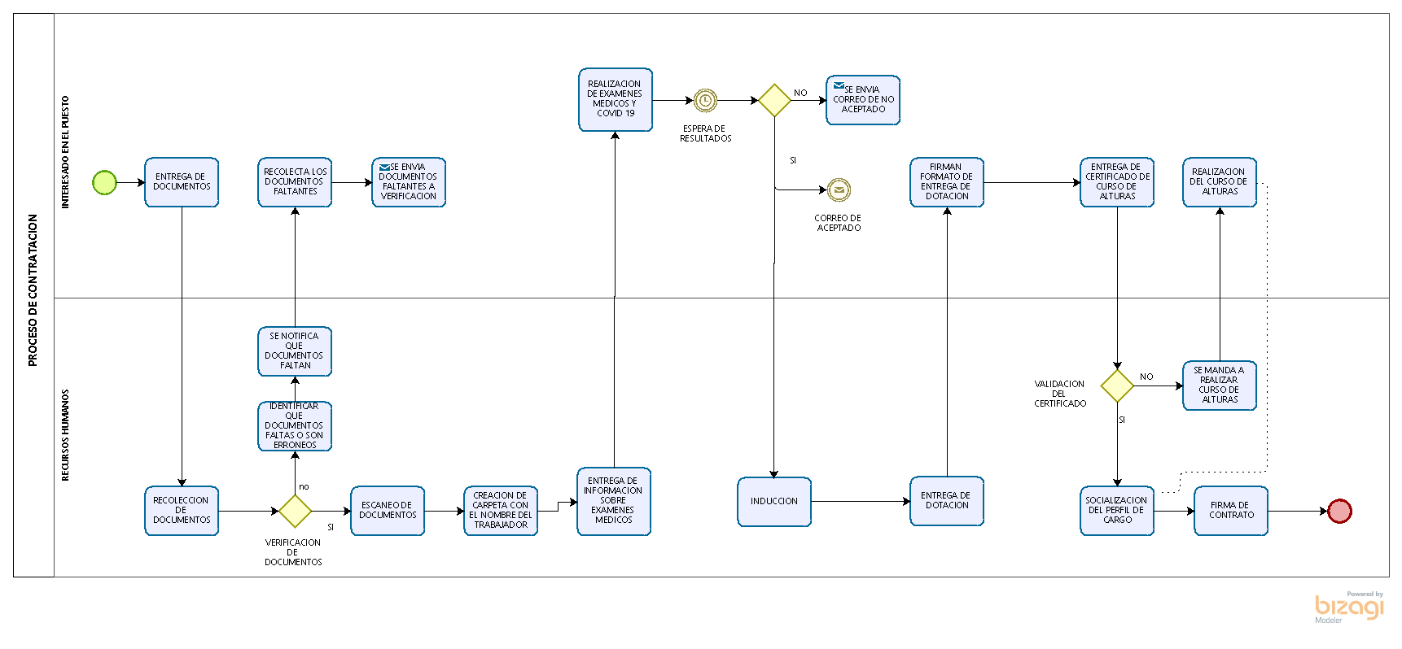
BPM DE EMPRESA DEL PROCESO DE CONTRATACIÓN ACTUAL

Slide 14
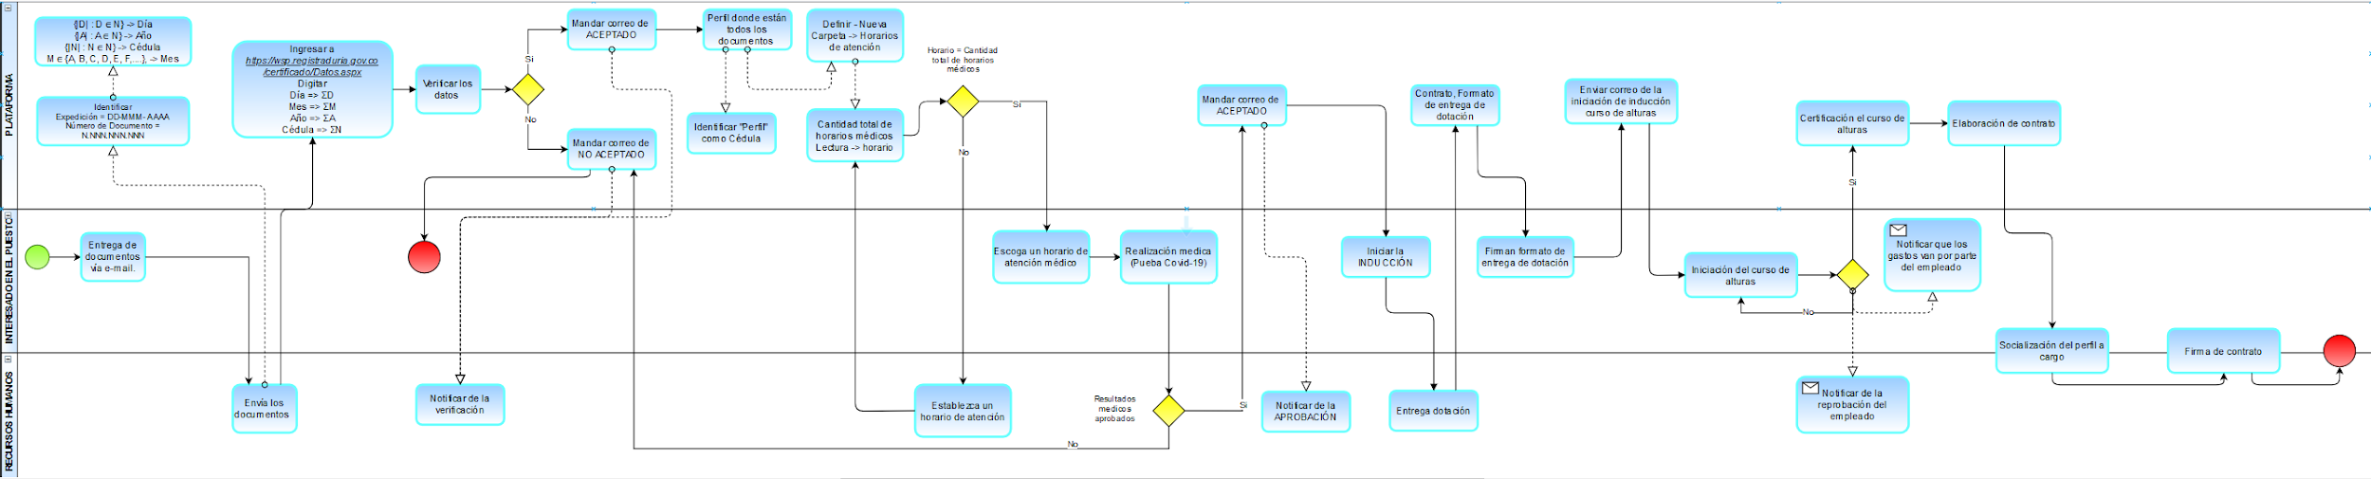
BPM DE LA PLATAFORMA, AUTOMATIZANDO EL PROCESO DE CONTRATACIÓN
https://app.diagrams.net/#G1d0OOJh_nQBPTo0SoI_EXvmL2zWgkbwnl

Slide 15

Seguridad de los Datos
Trata sobre la prevención de vulnerabilidad de datos personales o privados, evadiendo el acceso no autorizado a estos datos durante su ciclo de vida. Existen varios tipos de esta seguridad, los cuales son:
Encriptación
Blockchain
Detección de intrusos (NIDS)
Firewall
Análisis de vulnerabilidad
Pruebas de intrusión
Información de seguridad (SIEM)
Ciberseguridad (HTTPS, SSl y TLS)
Prevención de pérdida de datos (DLP)
Tomado de: Jiménez Javier “10 maneras para mantener segura tu identidad y tus datos en internet”. Noviembre 13, 2018 (https://www.redeszone.net/2018/11/13/10-medidas-mantener-segura-identidad-datos-internet/).

Slide 16

Encriptación
Emplear una encriptación en el sistema de datos sobre una empresa es vital, debido a que, gracias a esto se mantiene más privado los datos a posibles infiltraciones al sistema que posee. La forma de emplearlo es por medio de contraseñas sofisticadas, evitar que el navegador tenga acceso a la ubicación, cámara y micrófono.
Tomado de: Nohe Patrick “New Runtime Encryption Solutions emerging to fill “Encryption Gasp””. Junio 20, 2018 (https://www.thesslstore.com/blog/runtime-encryption-gaps/).

Slide 17
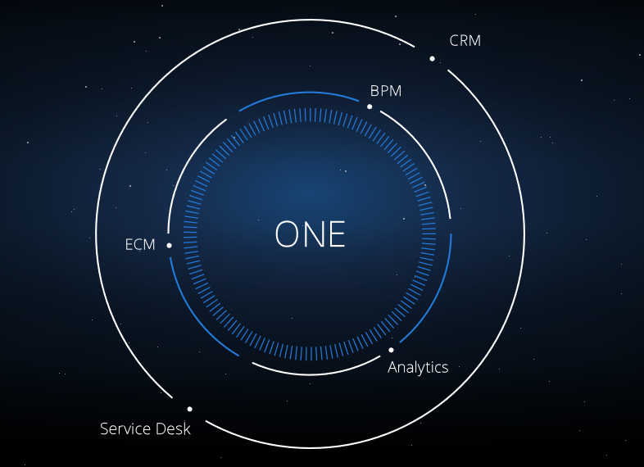
Plataformas
SYDLE ONE:
Es una plataforma brasileña que maneja el lenguaje de programación JAVA y que realiza procesos automatizados mediante el uso de BPM; Sistemas ECM; Gestión de relación con clientes (CRM); Análisis de datos en tiempo real (Analytics); optimización de sistemas de presentación (Service Desk).
Tomado de: Anónimo de SYDLE ONE “SYDLE ONE Plataforma digital corporativa all-in-one”. (https://www.sydle.com/es/?utm_source=google&utm_medium=cpc&utm_campaign=sydle_bpm_es_bpm&utm_term=+procesos%20+software&gclid=CjwKCAiA9bmABhBbEiwASb35V2HZAXo9hqQj9WnHBt4Wd3wzB5C-rZ7u7AXydzua00tK_jJtERKzdBoCpMUQAvD_BwE)

Slide 18

ECM
SYDLE ONE soporta que es un sistema de gestión visual el proporciona ayuda a mantener datos de gran importancia en orden, esta información podrá ser accesible como desde el ordenador como en dispositivos móviles o tablets. También ofrece un servicio de búsqueda de datos rápida y sencilla (OCR). Garantiza autenticidad de documentos agregando una firma digital y contar con flujos de verificación informando hasta antecedentes. Además podrá crear documentos específicos dentro del campo requerido.
Tomado de: Admin “Software EMC (Enterprise Content Management)”. Octubre 19, 2017 (https://www.ci2.es/software-ecm/).

Slide 19

BPM
La plataforma SYDLE ONE asegura que puede modificar y modelar procesos, que, son rápidamente automatizados y distribuidos en BPM según la necesidad del cliente, manteniendo de esta forma, disponibilidad la documentación y portando siempre una copia de seguridad de estos en la “nube” del sistema.
Tomado de: De Molina Alonso “¿Cómo rediseñar los procesos usando el Business Process Management (BPM)?”. Enero 8, 2020 (https://www.esan.edu.pe/apuntes-empresariales/2020/01/como-redisenar-los-procesos-usando-el-business-process-management-bpm/)

Slide 20

CRM
Afirma SYDLE ONE que podrá realizar acciones de automatización personalizada que cualquier interacción que podría involucrar actividad humana dando un seguimiento interactivo, de calidad y eficaz por medio e-mail, notificaciones, entre otras, trazando rutas por medio de dispositivos electrónicos.
Tomado de: Anónimo de Impulsa “CRM en México ¿qué opciones tengo?”. (https://www.sistemaimpulsa.com/blog/crm-en-mexico-que-opciones-tengo/)

Slide 21

Analytics
Mantiene informado por medio de gráficos en tiempo real la organización que ha tenido la empresa, datos más requeridos y otros gráficos que requeriría la empresa.
Tomado de: SYDLE ONE “Aalytics”. (https://www.sydle.com/es/analytics/?utm_source=google&utm_medium=cpc&utm_campaign=sydle_bpm_es_bpm&utm_term=+procesos%20+software&gclid=CjwKCAiA9bmABhBbEiwASb35V2HZAXo9hqQj9WnHBt4Wd3wzB5C-rZ7u7AXydzua00tK_jJtERKzdBoCpMUQAvD_BwE).

Slide 22

Service Desk
Este servicio proporciona distintos formatos de respuesta instantáneas que permita atender todas las solicitudes o inquietudes que presente una persona a la empresa.
Tomado de: SYDLE “Service Desk”. (https://www.sydle.com/es/service-desk/?plataforma-centro-servicios&utm_source=google&utm_medium=cpc&utm_campaign=sydle_bpm_es_bpm&utm_term=+procesos%20+software&gclid=CjwKCAiA9bmABhBbEiwASb35V2HZAXo9hqQj9WnHBt4Wd3wzB5C-rZ7u7AXydzua00tK_jJtERKzdBoCpMUQAvD_BwE).

Slide 23
Costos
Costo mensual en dólares | $49 | $69
Diferencias | 10 GB en la “nube” | 50 GB en la “nube”
Costos adicionales en dólares | Espacio adicional $390 / TeraByte/ mes

Slide 24
BIBLIOGRAFÍA
Anónimo de PowerData “Seguridad de datos: En qué consiste y qué es importante en tu empresa”. (https://www.powerdata.es/seguridad-de-datos)
https://www.sydle.com/es/bpm/?plataforma-automatizacion-procesos&utm_source=google&utm_medium=cpc&utm_campaign=sydle_bpm_es_bpm&utm_term=+procesos%20+software&gclid=CjwKCAiA9bmABhBbEiwASb35V2HZAXo9hqQj9WnHBt4Wd3wzB5C-rZ7u7AXydzua00tK_jJtERKzdBoCpMUQAvD_BwE
https://www.sydle.com/es/ecm/?plataforma-gestion-documentos-electronicos&utm_source=google&utm_medium=cpc&utm_campaign=sydle_bpm_es_bpm&utm_term=+procesos%20+software&gclid=CjwKCAiA9bmABhBbEiwASb35V2HZAXo9hqQj9WnHBt4Wd3wzB5C-rZ7u7AXydzua00tK_jJtERKzdBoCpMUQAvD_BwE
https://www.sydle.com/es/crm/?plataforma-relaci%C3%B3n-clientes&utm_source=google&utm_medium=cpc&utm_campaign=sydle_bpm_es_bpm&utm_term=+procesos%20+software&gclid=CjwKCAiA9bmABhBbEiwASb35V2HZAXo9hqQj9WnHBt4Wd3wzB5C-rZ7u7AXydzua00tK_jJtERKzdBoCpMUQAvD_BwE
https://www.sydle.com/es/analytics/?utm_source=google&utm_medium=cpc&utm_campaign=sydle_bpm_es_bpm&utm_term=+procesos%20+software&gclid=CjwKCAiA9bmABhBbEiwASb35V2HZAXo9hqQj9WnHBt4Wd3wzB5C-rZ7u7AXydzua00tK_jJtERKzdBoCpMUQAvD_BwE

